Slide 1
5-7 电场强度与电势梯度

Slide 2
等势面
定义：
电场中电势相等的点所构成的面.
即满足 的空间曲面。

Slide 3
等势面
例：点电荷的等势面
+

Slide 4
一对等量异号点电荷的电场线和等势面

Slide 5

两平行带电平板的电场线和等势面
+ + + + + + + + + + + +
电场线
等势面

Slide 6
电场线
等势面
示波管内部的电场

Slide 7
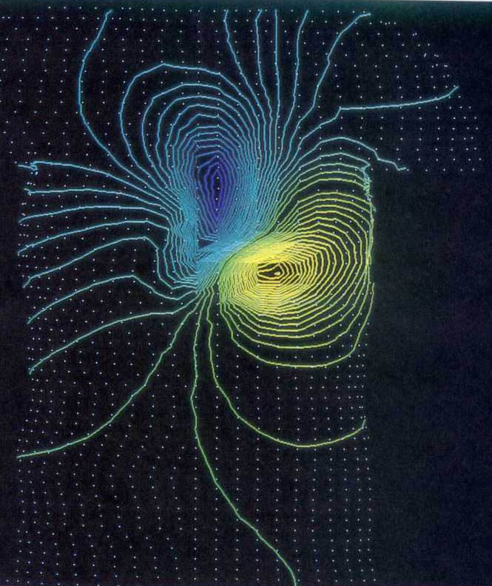
人心脏的等电势面，类似于电偶极子的等势面。

Slide 8
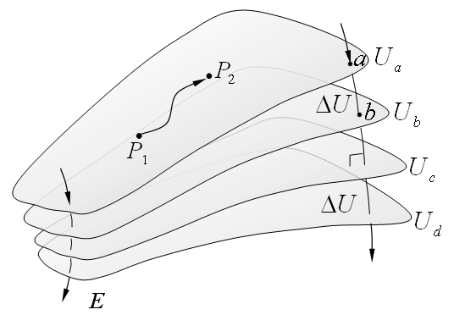
规定：相邻等势面之间的电势差相等.
一 等势面
等势面与电场线的关系：
等势面与电场线处处正交.
电场线指向电势降低的方向.
等势面和电场线密集处场强量值大，稀疏处场强量值小.
+

Slide 9
等势面的性质
电荷沿等势面移动时，电场力做功为零.
某点的电场强度与通过该点的等势面垂直.
电场线与等势面处处垂直（正交）

Slide 10





等势面的性质
电场线的方向指向电势降落的方向
因沿电场线方向移动正电荷场力做正功，电势能减少。
$$W_{cd}=q(V_{c}−V_{d})>0$$
$$∴V_{c}>V_{d}$$
$$c$$
$$d$$
$$\vec{E}$$
规定两个相邻等势面的电势差相等
点电荷的电场线与等势面
等势面密
大
等势面疏
小
-

Slide 11
电场强度和电势的关系
设静电场中两个靠得很近的等势面（V 和V+ΔV）
将单位正电荷从A移到B，电场力所作的功：

Slide 12
电场强度和电势的关系
沿l 方向单位长度的电势变化率
电场中某一点的电场强度沿任一方向的分量，等于这一点的电势沿该方向电势变化率的负值.

Slide 13
考察切向和法向分量
等势面上任一点场强的切向分量为零
高电势
低电势
方向：
低电势→高电势
是电势空间变化率的最大值

Slide 14
电场强度和电势的关系
电场中任一点的场强，等于该点电势沿等势面法线方向的变化率的负值。
高电势
低电势
大小
方向 与 相反，由高电势处指向低电势处

Slide 15
电势梯度矢量：
直角坐标系中
电势的梯度：
电场强度 等于电势梯度的负值

Slide 16
讨论
（1）空间某点电场强度的大小取决于该点领域内电势 的空间变化率.
（2）电场强度的方向恒指向电势降落的方向.
为求电场强度 提供了一种新的途径

Slide 17
求电场强度的三种方法
1、利用电场强度叠加原理
2、利用高斯定理
3、利用电势与电场强度的关系

Slide 18
例 点电荷的电势为
求(1)径向场强分量；(2)x向场强分量
解：
（1）径向场强分量为
(2)x向场强分量

Slide 19
例题
例1 用电场强度与电势的关系，求均匀带电细圆环轴线上一点的电场强度.
P点的电场强度：

Slide 20
例题
例2 求电偶极子电场中任意一点A的电势和电场强度.
解
-
+

Slide 21
例题
-
+

Slide 22
-
+

Slide 23
-
+

Slide 24
例 点电荷的电势为
求：(1)径向场强分量；(2)x向场强分量
解：
（1）径向场强分量为
(2)x向场强分量

Slide 25
思考：图中实线为某电场的电场线，虚线表示等势面，则:
(A) E_{A}>E_{B}>E_{C} U_{A}>U_{B}>U_{C}
(B) E_{A}<E_{B}<E_{C} U_{A}<U_{B}<U_{C}
A
B
(C) E_{A}>E_{B}>E_{C} U_{A}<U_{B}<U_{C}
C
(D) E_{A}<E_{B}<E_{C} U_{A}>U_{B}>U_{C}

